Slide 1

KJM2601 – forelesning 20
Simen Kvaal (simen.kvaal@kjemi.uio.no)
Førsteamanuensis
Hylleraassenteret

Slide 2
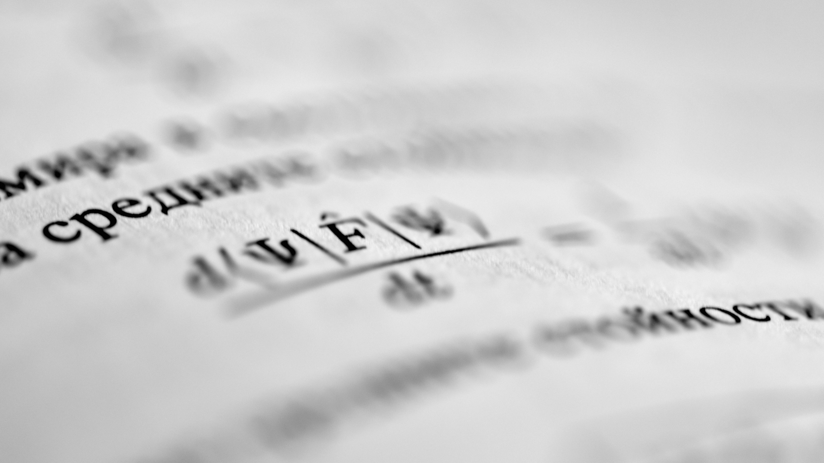
Intro til NMR-spektroskopi

Slide 3
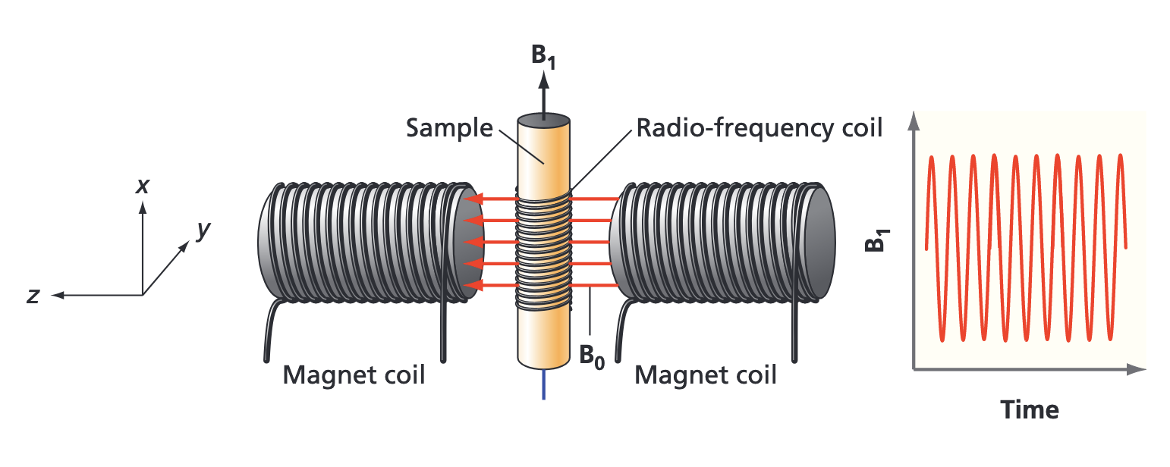
NMR-spektrometeret
Skjematisk illustrasjon.
Prøve plasseres i ytre magnetfelt B₀
Et sekundært magnetfelt B₁ perpendikulert på B₀ gir energioverganger i kjernespinn
NB: energien til magnetfeltet fremdeles kvantisert, med fotonenergi E=h𝜈

Slide 4
Kjernemagnetisk resonans-spektroskopi (NMR)
Kanskje den viktigste spektroskopimetoden
Veldig høy romlig oppløsning, siden kjernespinn sterkt lokalisert
Fungerer bra til å bestemme bindingslengder og –vinkler
Små energier gir liten forstyrring av prøven

Slide 5
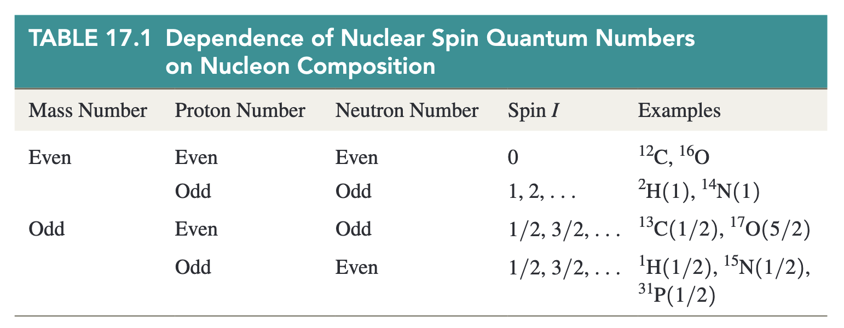
Kjernespinn
Kvantemekanisk dreieimpuls assosiert med atomkjernen
Kvantiseringsregler som for andre dreieimupulsoperatorer:
Kjernespinnet en unik egenskap for en gitt kjerne. I varierer ikke!

Slide 6
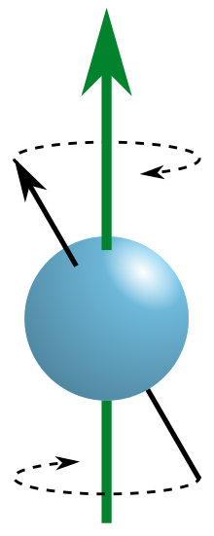
Larmor-presesjon
B₀
I NMR-spek er prøven utsatt for sterkt magnetfelt
Siden komponentene til I ikke kommuterer, kan vi kun vite 1 om gangen – la oss si z
Spinnet utsettes for kraftmoment
x og y-komponentene vil oscillere – spinnet preseserer
Frekvensen er konstant og kalles Larmor-frekvens:
Karakteristisk for hver kjerne
Klassisk bilde!

Slide 7
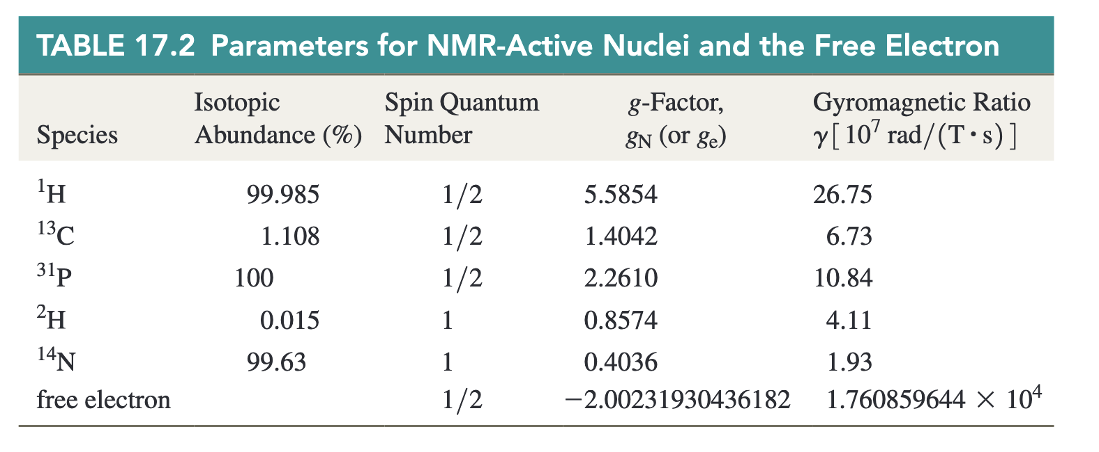


Gyromagnetisk faktor
«Kjernemagneton»
Det magnetiske moment varierer fra kjerne til kjerne
Dimensjonsløs
Karakteristisk for kjernen

Slide 8
Zeemann-effekten
Energien til et spinn i B-feltet
Kvantisert, tar 2I + 1 mulige verdier
Alle energidifferanser er like
Energisplitting for en kjerne med spinn 3/2, for eksempel ³⁵Cl

Slide 9
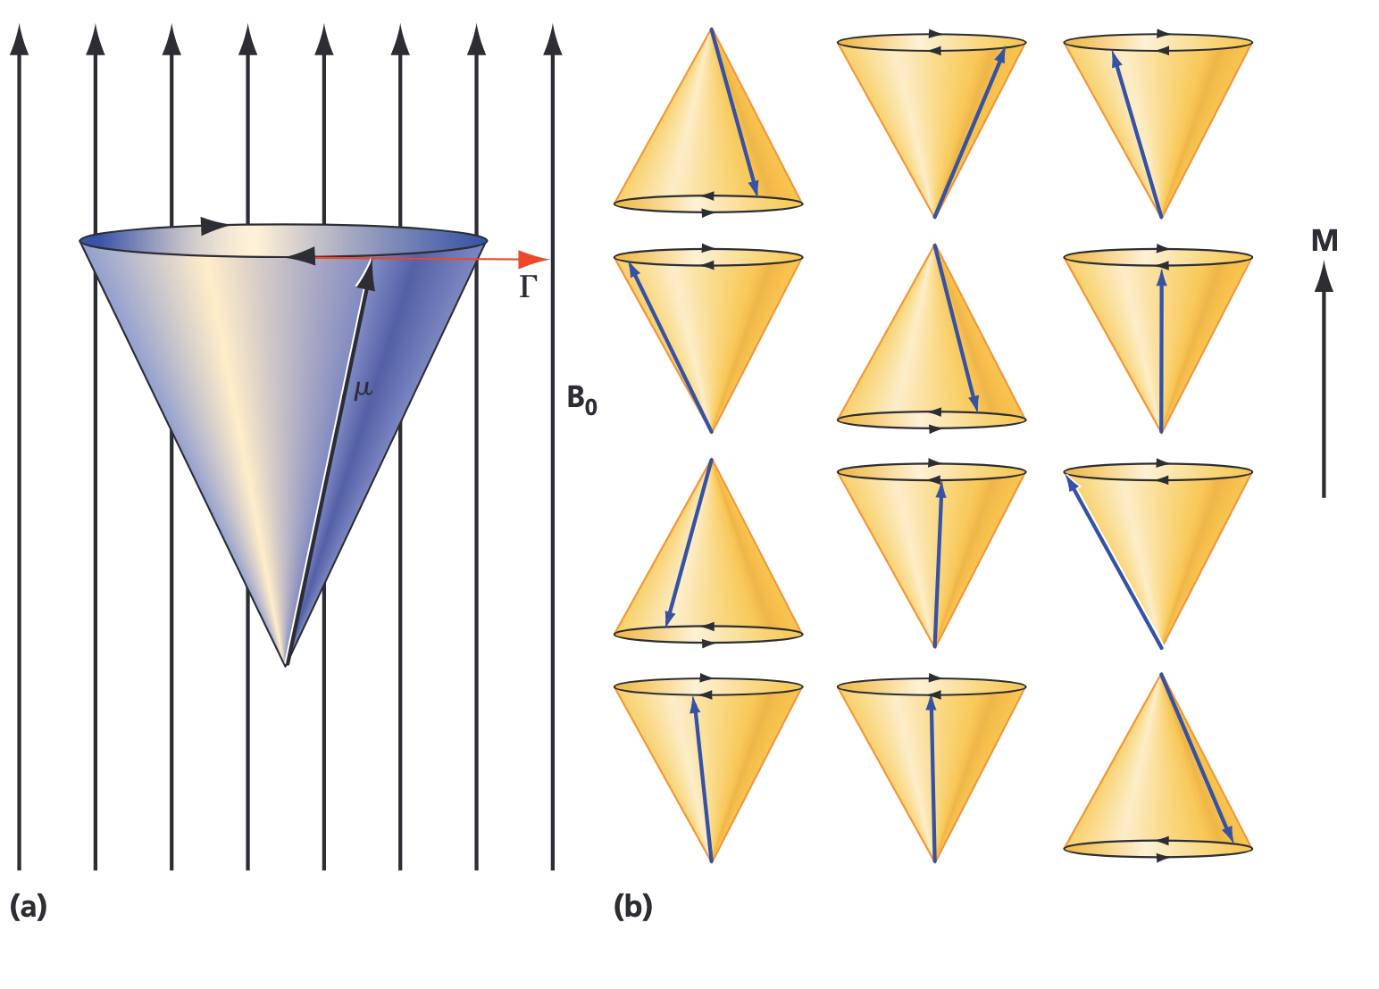
Resonansbetingelsen
Vi tenker oss nå en prøve utsatt for elektromagnetisk stråling, som i et NMR-eksperiment
Tillatte spinn-overganger er
Energidifferansen er presis gitt ved Larmor-frekvensen:
Dersom strålingen treffer Larmor-frekvensen for kjernen, får vi overgang, og dermed signal

Slide 10
Total magnetisering
Anta et stort antall kjernespinn, slik som i en makroskopisk prøve
Makroskopisk magnetmoment:
z-komponentene til hvert spinn er i ro
x,y-komponentene er vilkårlige, og kansellerer
Dette er effektivt en klassisk størrelse

Slide 11
Veldig små energier
De typiske resonansenergiene er veldig små
Boltzmann predikterer at populasjonene blir veldig like
Energiabsorbsjon blir veldig vanskelig å detektere
(Eksempelproblem 17.1 i boka)

Slide 12
NMR i utgangspunktet lite sensitivt
Hvert kjernespinn er i et energinivå
Hvor mange kjerner i hvert nivå?
Termisk likevekt => Boltzmann
Men ...
Så nesten like mange kjerner i hvert energinivå
→ Nesten like mange kjerner som absorberer stråling som sender ut stråling
Totalt sett veldig lite NMR-signal
... ser dårlig ut for NMR ...

Slide 13
Kjemisk skift

Slide 14
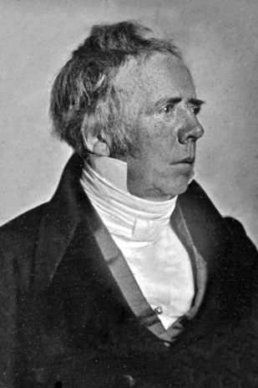
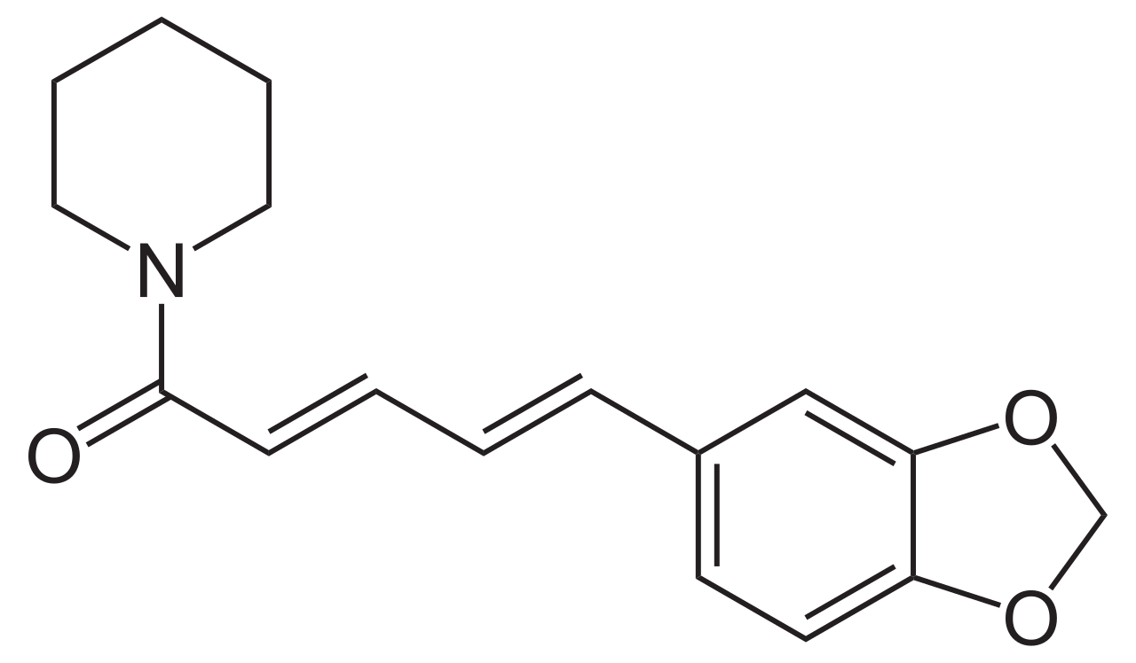
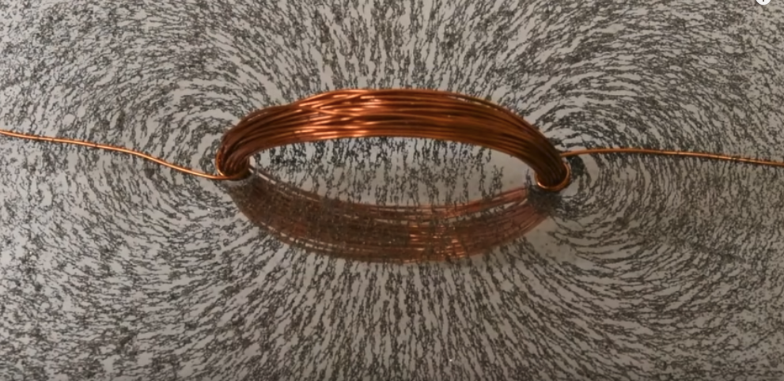
Hans-Christian Ørsted (177—1851)
Dansk fysiker og kjemiker
Oppdaget og ekstraherte piperin
Oppdaget i 1820 at en kompassnål ble påvirket av en elektrisk strøm
Stilbilde fra https://www.youtube.com/watch?v=bq6IhapfucE

Slide 15
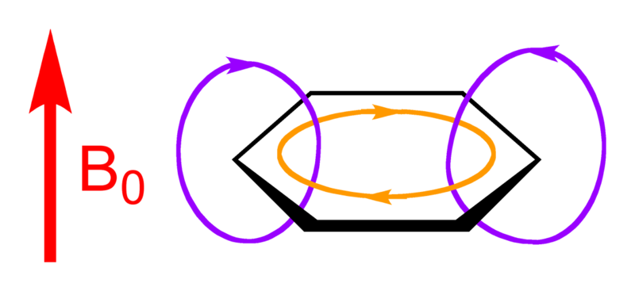
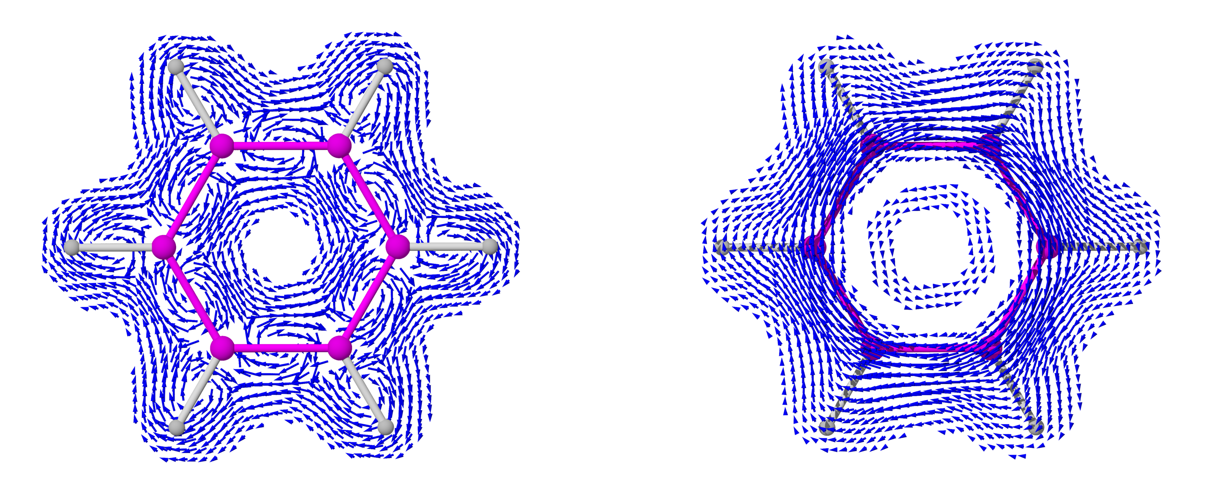
Ring-strømmer i aromatiske molekyl
Lorentz-kraften får elektroner til å bevege seg i et ytre B-felt
Pi-elektroner i aromatiske molekyler er frie, og beveger seg derfor lett
(Denne visualiseringen må ikke forveksles med jernspon-illustrasjonen!)
Elektrontetthetsstrøm 0,5 pm fra molekylplanet
Elektrontetthetsstrøm i molekylplanet

Slide 16
Andre induserte strømmer
Strømmer i lokaliserte elektronskyer
Elektronskyer responderer generelt på magnetfelt
Små strømmer induseres, som igjen induserer små B-felt i motsatt retning (dette er Lenz’ lov)
Svakere enn ringstrømmer, men tilstede i nesten alle molekyl
Effekten er diamagnetisk – reduserer B-feltet lokalt
Uparede elektroner
Har et magnetisk moment som kan rette seg etter B-feltet
Effekten kan være paramagnetisk – øker B-feltet lokalt

Slide 17
Skjermingskonstant
Totalt B-felt på kjernespinn = ytre felt + perturbasjon fra kjemisk miljø
Lokal Larmor-frekvens
Konklusjon: Det kjemiske miljøet påvirker resonansfrekvensen og spekteret
Svært nyttig for strukturbestemmelse
skjermingskonstant
𝜎<0: paramagnetisk
𝜎>0: diamagnetisk

Slide 18
Eksempel: Sterk avhengighet av kjemisk miljø
Om EM-strålingens frekvens er fiksert, og vi varierer magnetfeltet, vil kjernene resonere på ulike frekvenser
(Slik virket gamle spektrometre. Nå pulses EM-feltet, mens magnetfeltet er konstant.)
Figuren viser spekter fra etanol, spinn-bærende kjerner er protoner - ¹H
Samme kjernetype, men ulik Larmor-frekvens. Ser også en finstruktur som ser systematisk ut.

Slide 19
Kjemisk skift
Dimensjonsløst mål for kjemisk miljø for en kjerne:
Her er 𝜈_{ref} Larmor-frekvens til samme kjerne i en referanseforbindelse
Feks: ¹H-referanse er Larmor-frekvensen til H-kjernene i tetrametylsilan (TMS, Si(CH₃)₄), samme for ¹³C
Gir et «fingeravtrykk» for et molekyl, brukbart mellom ulike spektrometre
Når 𝜎 øker (mer skjerming), minker 𝛿
Når 𝜎 minker (mindre skjerming, «deshielding»), øker 𝛿

Slide 20
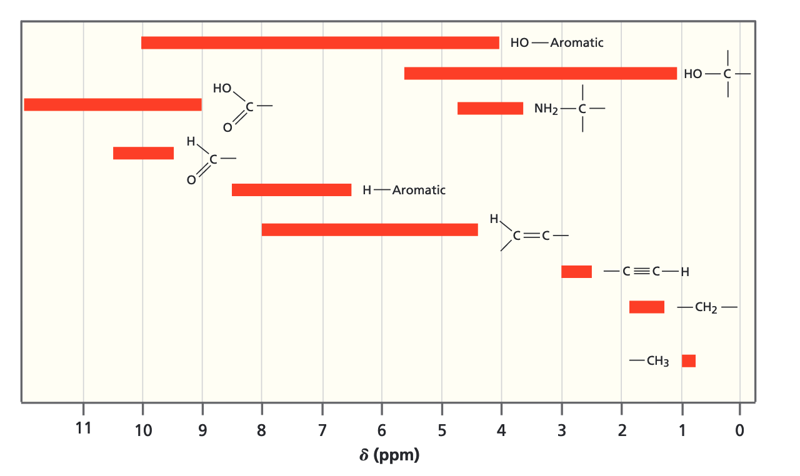
Kjemisk skift for protoner i ulike forbindelser
¹H i ulike molekyler
Merk feks metyl-forbindelser vs. alkoholer
Kjemisk skift kan simuleres nøyaktig med kvantekjemiske beregninger
Notes:
Merk forskjell mellom H i forbindelser med metyl sammenliknet med alkoholer

Slide 21
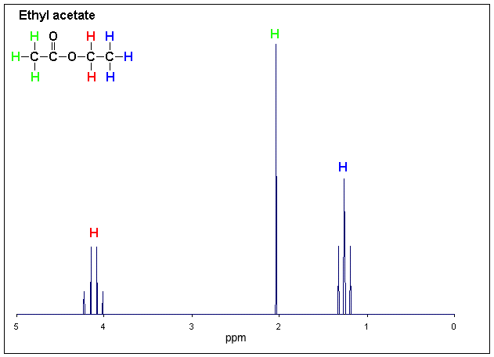
Eksempel: proton-NMR
Vi nevner også her integralet av spekteret
Hver topp er proposjonal med et antall protoner
Vi kan avlese proporsjonene mellom antall protoner av hver klasse

Slide 22
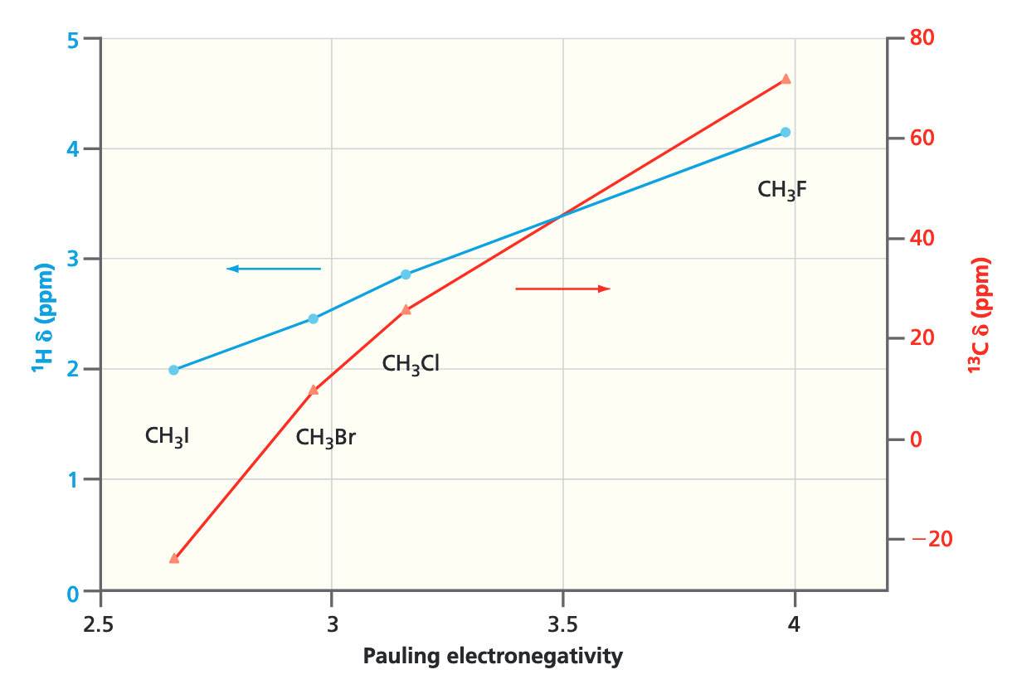
Elektronegativitet fra nabogruppe påvirker kjemisk skift
Elektronegative nabogrupper endrer skjermingen
Effekten lokalisert innenfor 3-4 bindinger
En viktig faktor som påvirker kjemisk skift 𝛿
Fluor trekker mer på elektronene, mindre skjerming, større 𝛿

Slide 23
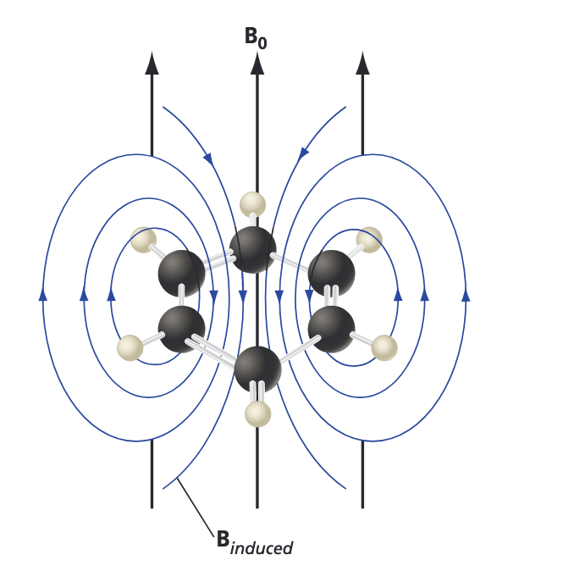
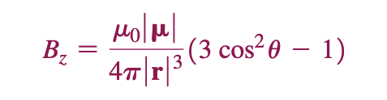
Indusert magnetfelt fra nabogruppe påvirker kjemisk skift
Figuren viser indusert B-felt fra ringstrøm
Magnetisk dipolfelt
Varierer i rom: anisotropi
Skjerming eller avskjerming avhengig av hvor kjernen er
z
𝜃

Slide 24
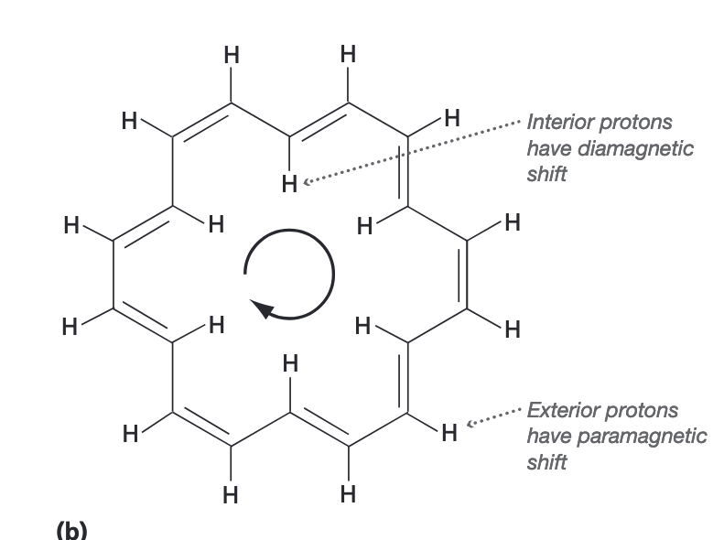
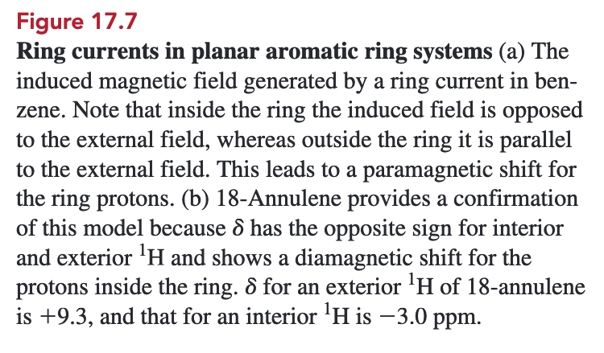

Slide 25
Finstruktur: spinn-spinn-kobling og multipletter

Slide 26
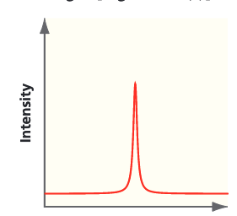
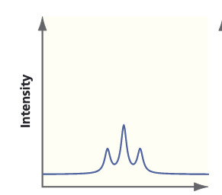
Finstruktur
Kjernespinn vekselvirker
spinn-spinn-kobling
Dette fører til splitting av NMR-linjer i multipletter
En sensitiv indikator på om det finnes kjernespinn X i nærheten av A
(Bokstavene er valgt fordi de er langt fra hverandre i alfabetet ... )
Vi skal kun se på skalarkobling, eller J-kobling og ikke dipolar kobling (Engel, 17.4)
A
A
X
X
Konseptuell illustrasjon på finstruktur

Slide 27
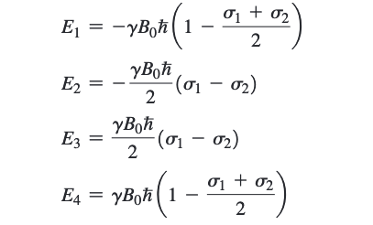

To spinn-1/2-kjerner, uten kobling
To protoner A (1) og X (2), ulike steder i molekylet
Fire ikke-koblede tilstander
Hamiltonoperator for Zeemann-splitting fra magnetisk felt:
Energiene er lette å regne ut, og vi gjør det på tavla
NB! Dette er ikke elektroner!

Slide 28
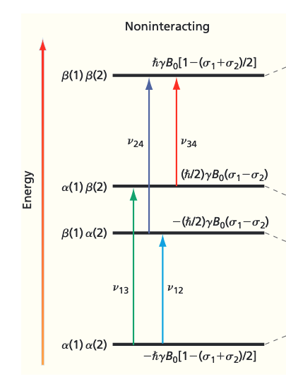
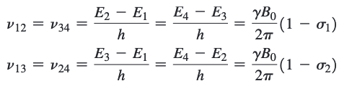
Tillatte overganger, ikke-vekselvirkende spinn
Seleksjonsregel:
Resonansfrekvenser blir:

Slide 29
Vekselvirkende spinn
Koblingskonstant med enhet 1/s,
knøttliten
Spinnene er som små stavmagneter
Total Hamiltonoperator:
Flytter på energiene (og bølgefunksjonene)
Perturbasjonsteori:
Perturbasjon

Slide 30
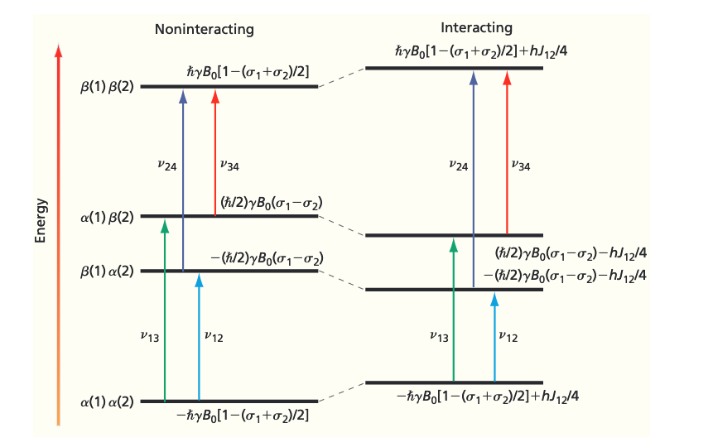
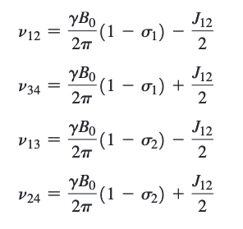
Korrigerte energier
Vi regner på tavla og finner

Slide 31
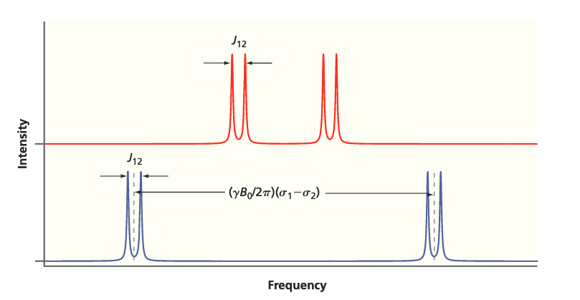


Spekter ved kobling av to kjerner
A
B
Spekter for to ulike B-feltstyrker. Merk at splittingen i hver gruppe er ikke avhengig av magnetfelt, men avstanden mellom dublettene er proporsjonal med magnetfeltets styrke.

Slide 32
Hva påvirker koblingskonstanten i J-kobling?
J₁₂ (eller bare J) er en liten konstant, avhenger av vekselvirkende kjerner
Påvirkes av molekylstruktur og kjemisk miljø
Medieres av bindinger mellom atomer
Avtar raskt med avstanden mellom spinnene
Jo flere bindinger mellom kjernene, dess svakere kobling
^{n}J_{AB} – kobling mellom A og B som er n bindinger fra hverandre

Slide 33
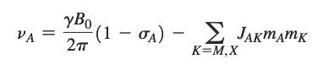
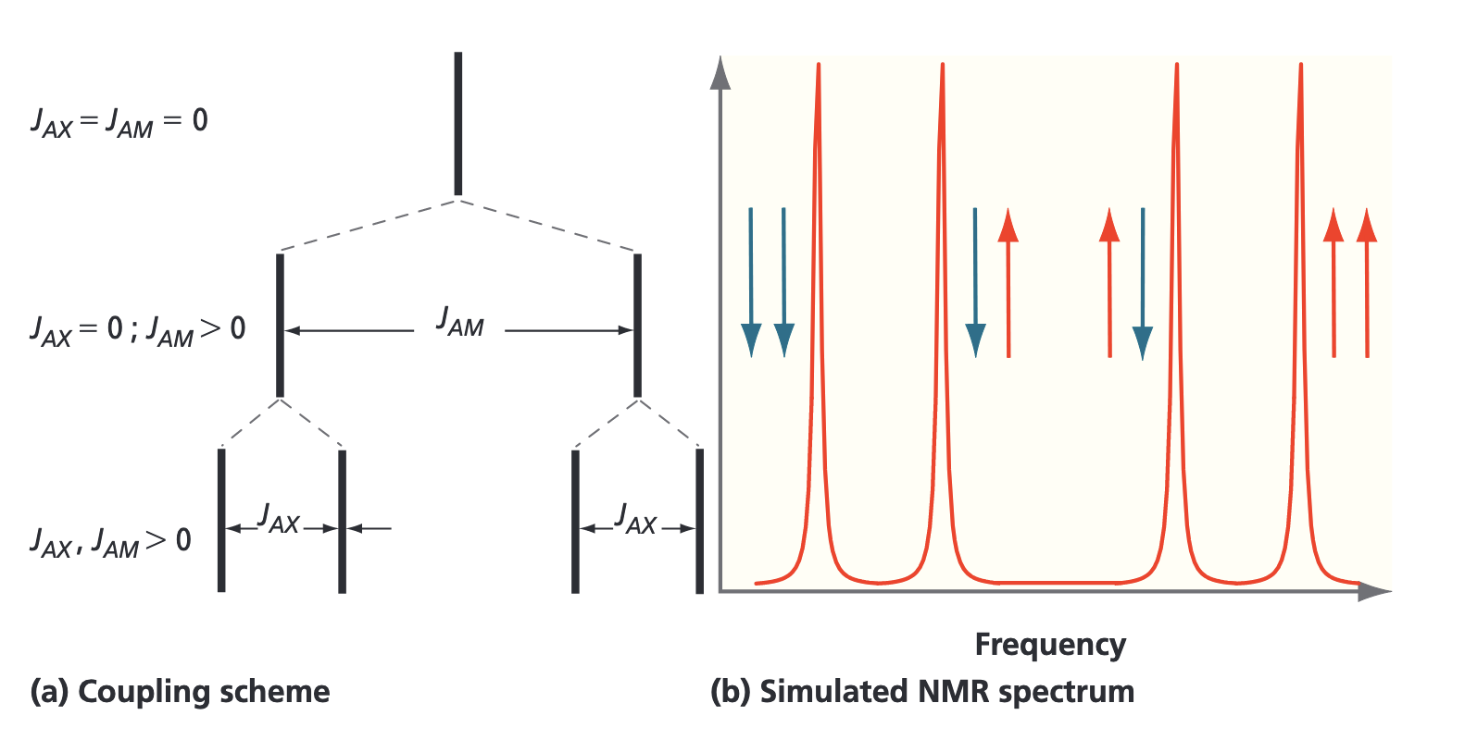
Kobling av 3 kjerner
Vi ser nå på kobling av 3 kjerner, A, M og X:
Perturbasjonsteori i 2 steg gir følgende resonansfrekvens på A
Ingen kobling – 1 linje
Den ene linjen ved A er splittet i 4
Kobling med M – dublett
Kobling med M og X – to dubletter dublett

Slide 34
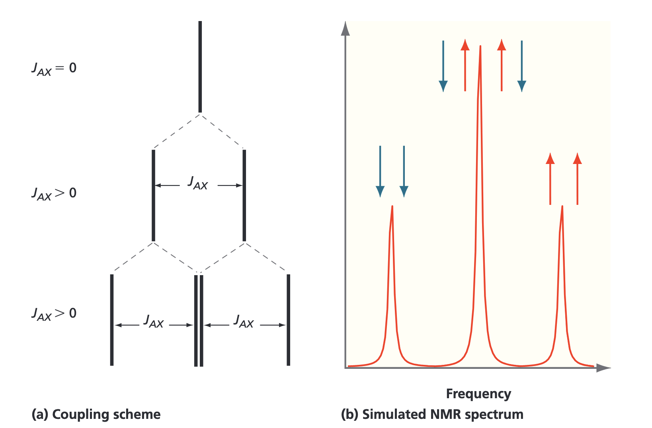
Kobling av 3 kjerner, forts.
AX₂-kobling: A og to magnetisk identiske X
Triplett
1:2:1-forhold

Slide 35
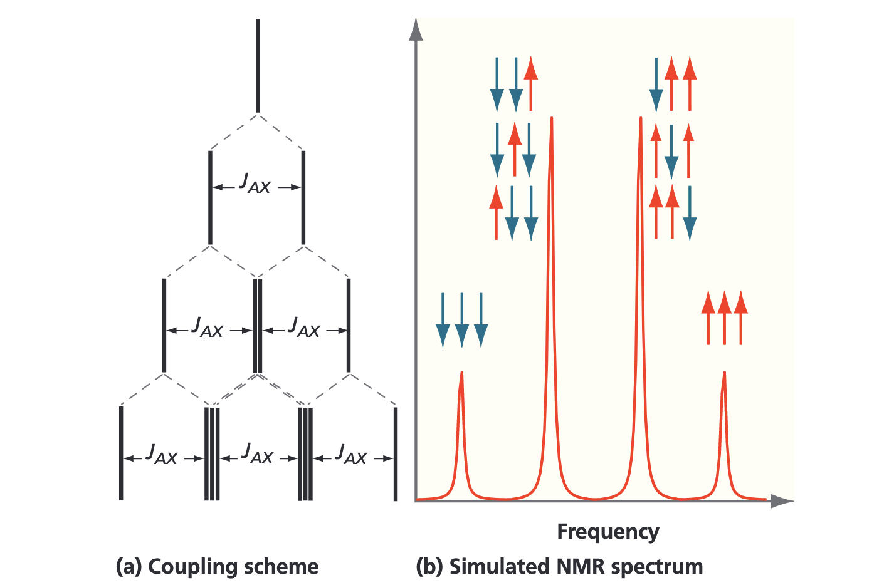
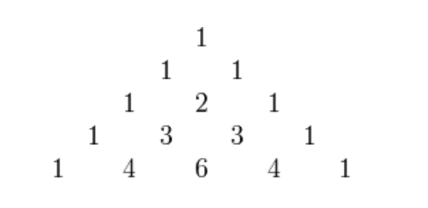
n+1-regelen og Pascal’s triangel
n = 3, 1:3:3:1-forhold på toppene
AX_{n}-kobling
Splittes i n+1 linjer
Styrkeforhold gitt ved Pascal’s triangel:

Slide 36
Kjemisk og magnetisk ekvivalens

Slide 37
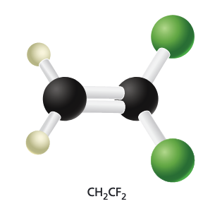

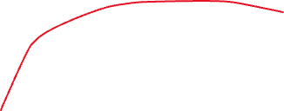

Kjemisk ekvivalente kjerner
Kjerner som har identiske kjemiske miljø
Samme kjemisk skift 𝛿
Ikke kjemisk ekvivalente
Kjemisk ekvivalente

Slide 38
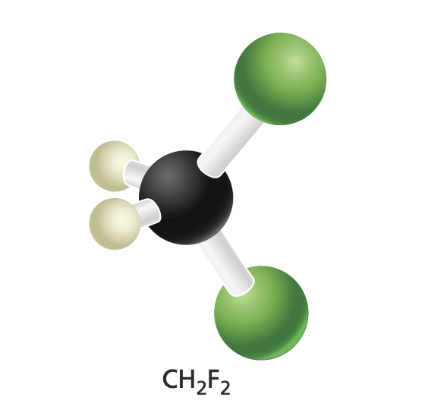

Magnetisk ekvivalente kjerner
Kjemisk ekvivalente kjerner er magnetisk ekvivalente dersom de har samme koblingskonstant til de samme kjernene
Vil ikke koble og germed ingen finstruktur
magnetisk
ekvivalente
IKKE magnetisk
ekvivalente – avstandene til F-kjernene er ulike

Slide 39
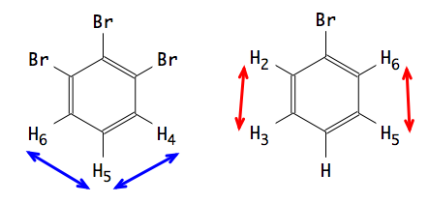
Magnetisk ekvivalens, eksempel 2
Venstre: H4 og H6 er kjemisk ekvivalente. De kobler likt til H5, og er derfor magnetisk ekvivalente
Høyre: H2 og H6 er kjemisk ekvivalente, men de kobler ulikt til H3 og H5

Slide 40
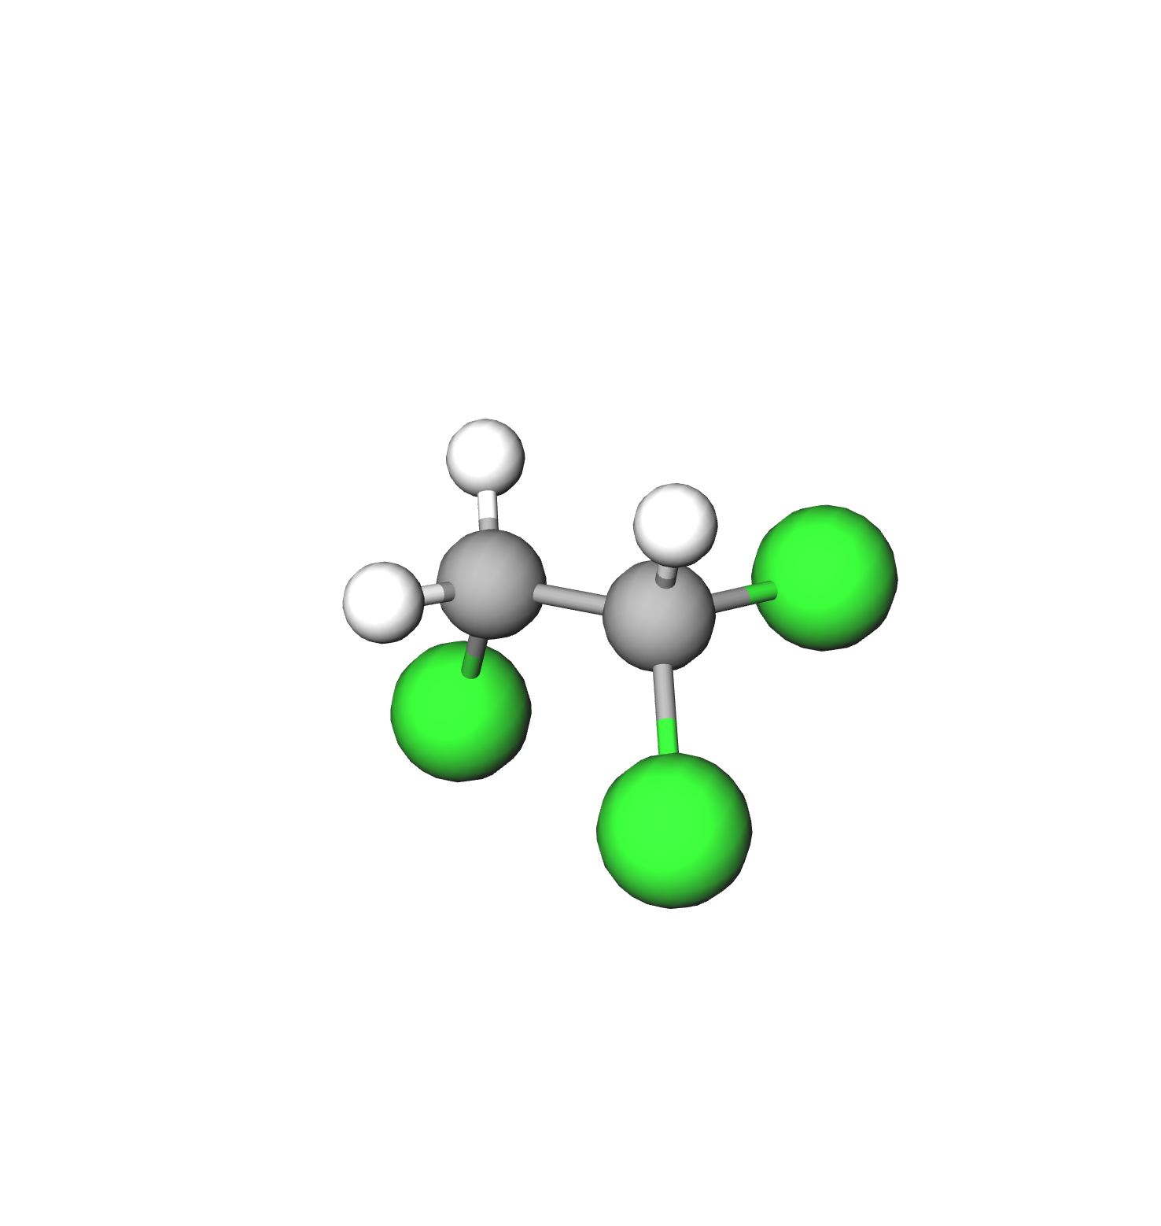
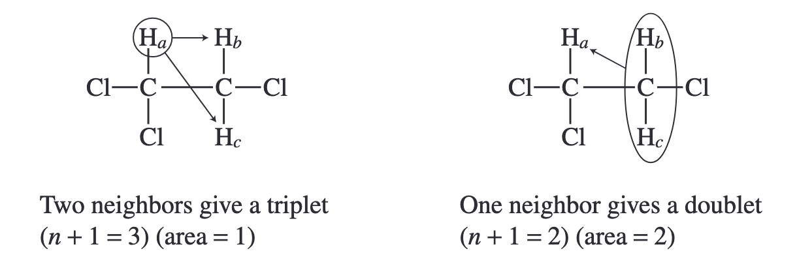
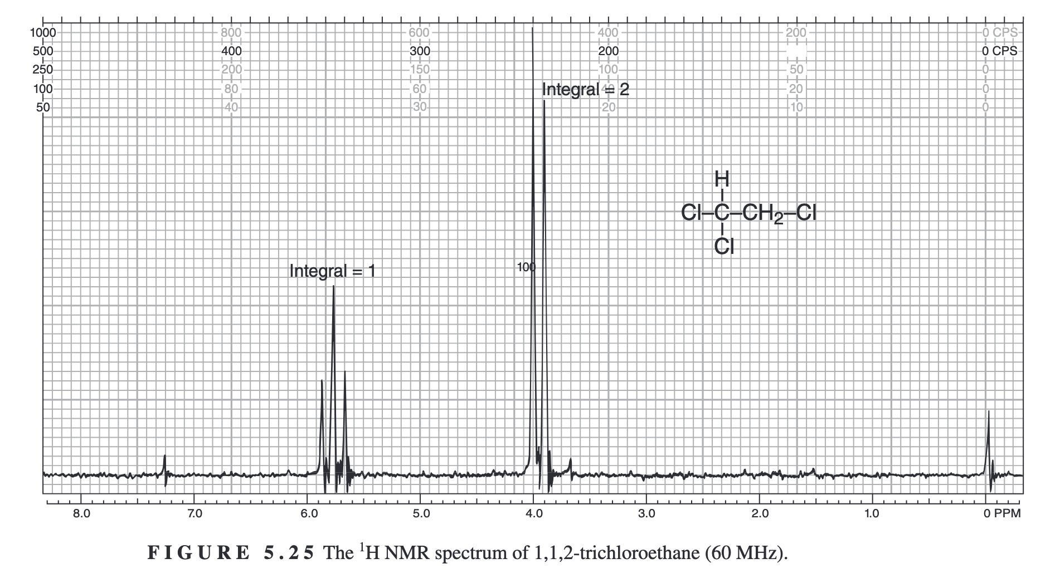

Eksempel: 1,1,2-trikloretan
Vi kan se bort fra klorkjernene
Magnetisk ekvivalente
Fra Pavia et al, «Introduction to spectroscopy», pensum i KJM3000

Slide 41
Elektron-paramagnetisk resonans

Slide 42
EPR / Elektron-spinn-resonans (ESR)
Relatert til NMR, men fokuserer på elektroner
Elektronspinn resonnerer med B_{1,} ytre felt
Krever uparede elektroner, så begrenset nytte
Likevel viktig i biologi: Detekterer frie radikaler, overgangsmetallioner i enzymer
Spin—merking av biomolekyler
mm.

Slide 43

Magnetisk moment og Zeemann-splitting
Bohr-magneton
Et elektron har magnetisk moment
Elektronets magnetiske moment er mye større enn for kjernespinn

Slide 44
Zeemann-effekten for elektronspinn
Energien til et elektronspinn i B-feltet
Kvantisert, tar 2 mulige verdier
Energisplitting for en kjerne med spinn 3/2, for eksempel ³⁵Cl

Slide 45
Larmorfrekvens og sensitivitet
I NMR har vi B₀ ~ 10 T
I EPR har vi B₀ ~ 0.3 T
Larmorfrekvens
Populasjon av spinn opp og ned ved romtemperatur:
Mye lettere å få til
Signifikant forskjell i antall overganger i hver retning
For kjernespinn omtrent null
Elektroner viser mye sterkere resonanssignal

Slide 46
Effekt av kjemisk mijø
Som for NMR, vil det kjemiske miljøet påvirke resonansfrekvens, dvs. vi får en effektiv gyromagnetisk faktor

Slide 47
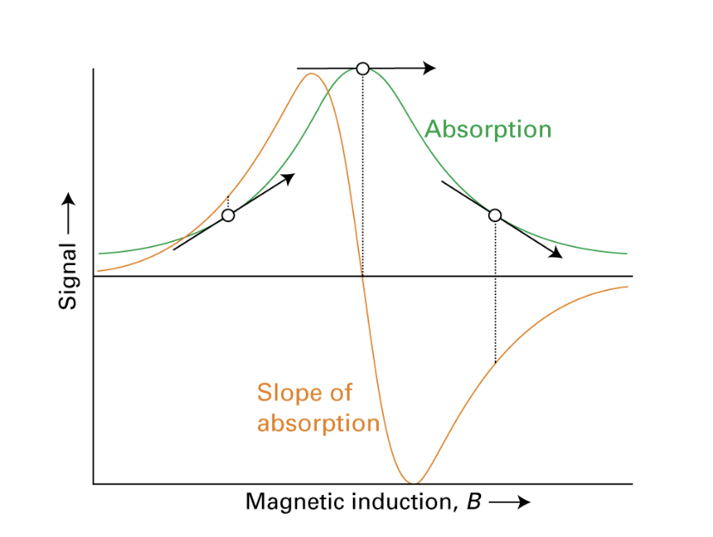
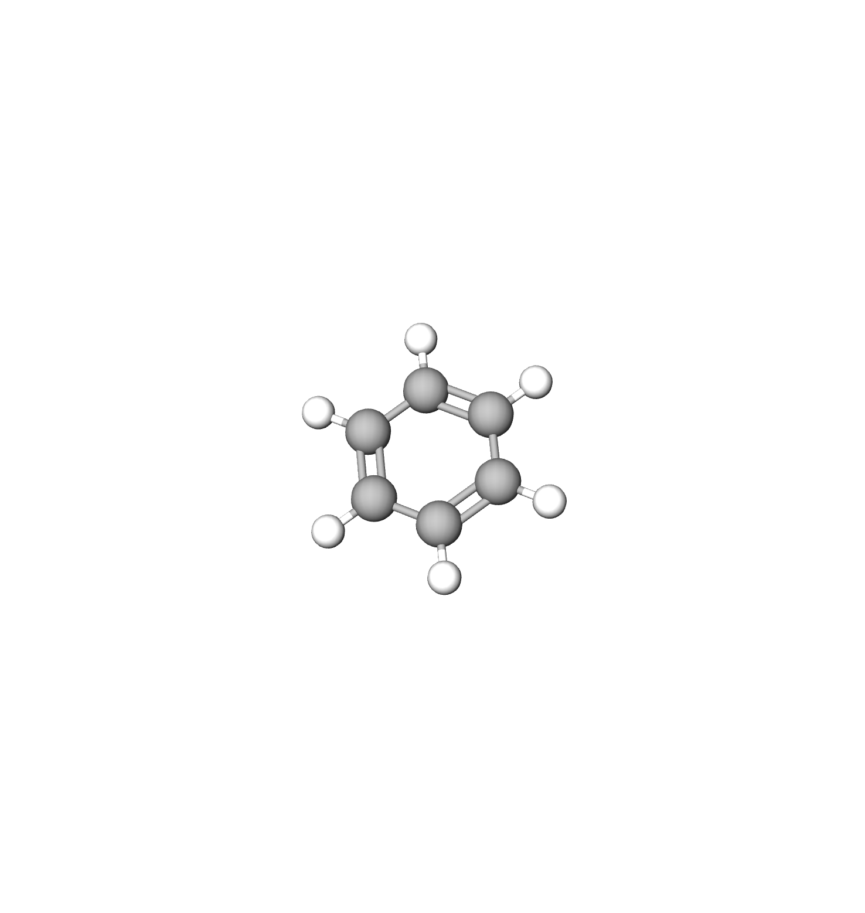
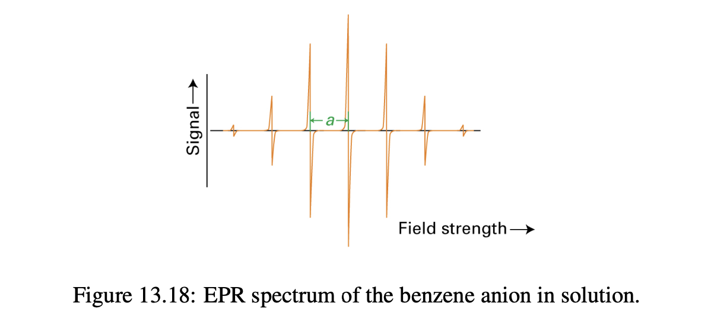

EPR-spektre
Innen EPR-spektroskopi, varieres B₀, mens B₁ holdes konstant i styrke
Den deriverte av absorbsjonen blir målt, så spektrene ser llitt annerledes ut
Hyperfin splitting med kobling a
Fra T.B. Pedersen og A.S.Hansen, kompendium i fysikalsk kjemi (tidligere pensum)

Slide 48
Hyperfin-struktur i benzen-anion
Karbonkjernene er så og si alle ¹²C – I = 0
Protonene har magnetisk moment
Setter opp et magnetfelt, slik at vi får lokalt felt
Ca. like mange alfa som beta-protoner, slik at vi observerer splitting:
Siden det er 6 protoner, får vi 7 linjer etter n+1-regelen
Forhold: 1:6:15:20:15:6:1 (Pascal)

